Slide 1


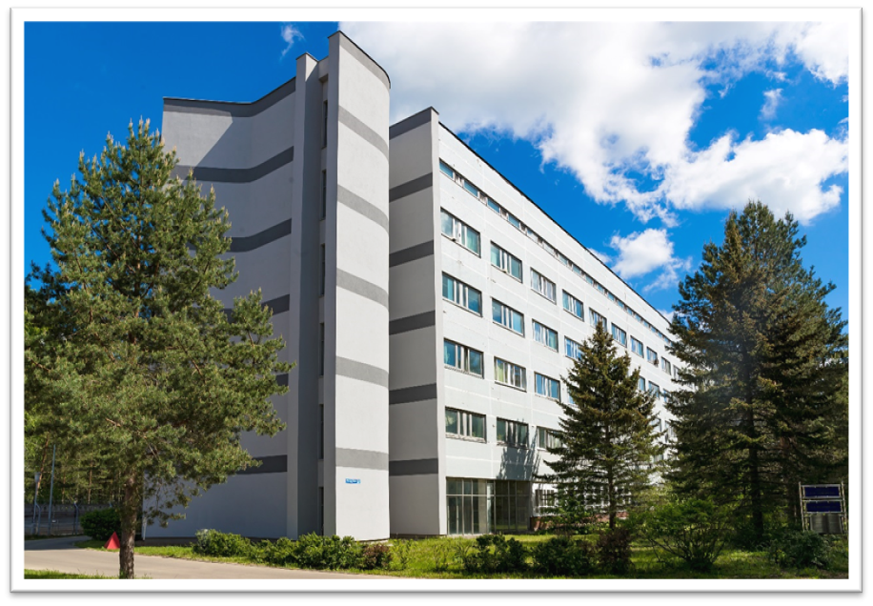


Интеграция распределенных и параллельных вычислений для масштабных научных проектов
Кореньков Владимир Васильевич
Директор Лаборатории информационных технологий имени М.Г. Мещерякова ОИЯИ
Зав. кафедрой РИВС Университета «Дубна»
Зав. лаборатории облачных технологий и аналитики больших данных РЭУ им. Г.В. Плеханова
Лекция 14 декабря 2022 года

Slide 2

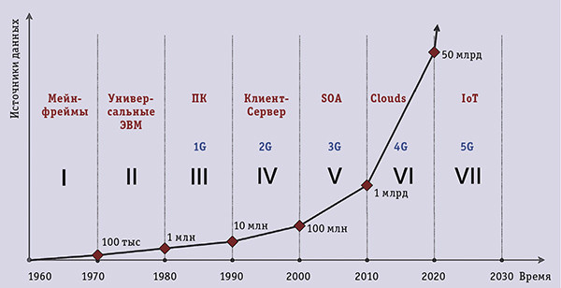
Эволюция ИТ
менялись концепции
круг и сложность решаемых задач
возникал новый технологический набор
углублялась специализация разработчиков
сокращалось время ввода новых продуктов и сервисов
первые цифровые платформы поддержки, работающих в реальном времени
Первое поколение (1960-е годы) — мейнфреймы
Второе поколение (1970-е годы) — универсальные ЭВМ
Третье поколение (1980-е годы) — персональные компьютеры
Четвертое поколение (1990-е годы) — клиент-сервер
Пятое поколение (2000-е годы) — сервисная архитектура
Шестое поколение (2010-е годы) — облака
Седьмое поколение (2020-е годы) — IоT, искусственный интеллект, квантовые вычисления

Slide 3

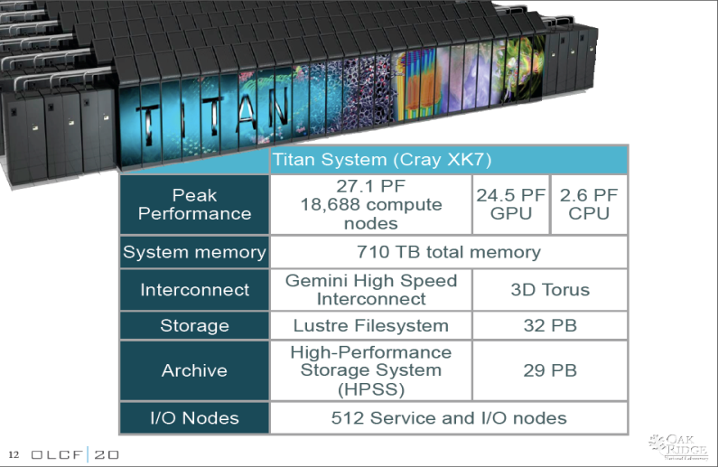
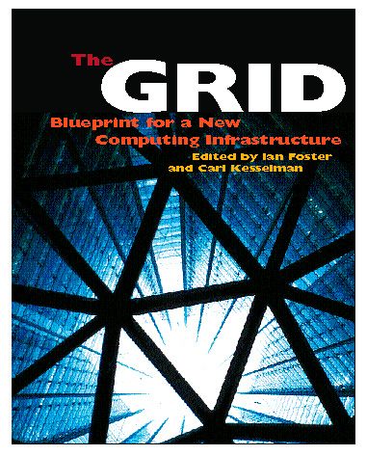
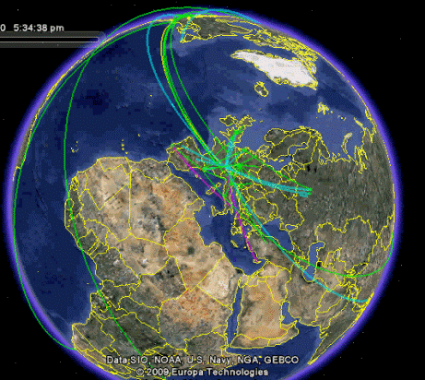
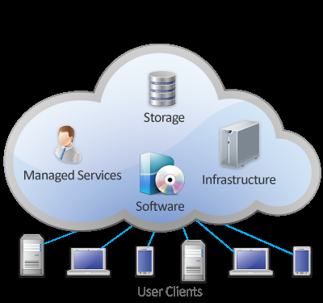

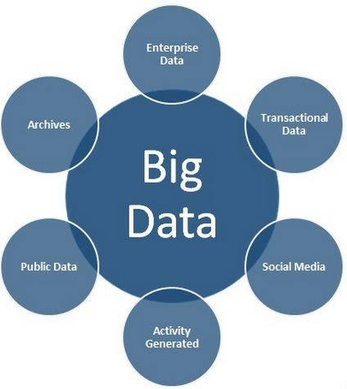
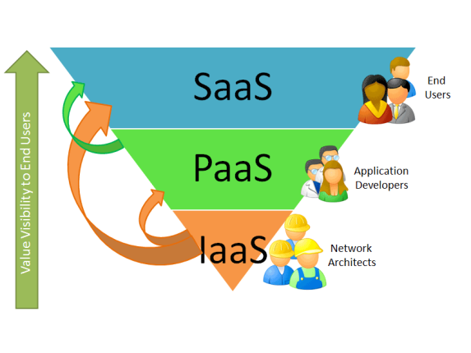
Grids, clouds, supercomputers, Big data
..
Grids, clouds, supercomputers, etc.
Grids
Collaborative environment
Distributed resources
Supercomputers
Clouds
Big Data
Volume
Velocity
Variety
3

Slide 4
Reach Exascale by 2018
From GigFlops to ExaFlops
~2018
2008
Sustained ExaFlop
~1997
Sustained PetaFlop
~1987
Sustained TeraFlop
ustained GigaFlop
Note: Numbers are based on Linpack Benchmark. Dates are approximate.
S
“The pursuit of each milestone has led to important breakthroughs in science and engineering.”
Source: IDC “In Pursuit of Petascale Computing: Initiatives Around the World,” 2007
Notes:
4

Slide 5
TOP500 List – November 2022
Rank | System | Cores | Rmax (PFlop/s) | Rpeak (PFlop/s) | Power (kW)
1 | Frontier - HPE Cray EX235a, AMD Optimized 3rd Generation EPYC 64C 2GHz, AMD Instinct MI250X, Slingshot-11, HPE DOE/SC/Oak Ridge National Laboratory US | 8,730,112 | 1,102.00 | 1,685.65 | 21,100
2 | Supercomputer Fugaku - Supercomputer Fugaku, A64FX 48C 2.2GHz, Tofu interconnect D, Fujitsu RIKEN Center for Computational Science Japan | 7,630,848 | 442.01 | 537.21 | 29,899
3 | LUMI - HPE Cray EX235a, AMD Optimized 3rd Generation EPYC 64C 2GHz, AMD Instinct MI250X, Slingshot-11, HPE EuroHPC/CSC Finland | 2,220,288 | 309.10 | 428.70 | 6,016
4 | Leonardo - BullSequana XH2000, Xeon Platinum 8358 32C 2.6GHz, NVIDIA A100 SXM4 64 GB, Quad-rail NVIDIA HDR100 Infiniband, Atos EuroHPC/CINECA Italy | 1,463,616 | 174.70 | 255.75 | 5,610
5 | Summit - IBM Power System AC922, IBM POWER9 22C 3.07GHz, NVIDIA Volta GV100, Dual-rail Mellanox EDR Infiniband, IBM DOE/SC/Oak Ridge National Laboratory US | 2,414,592 | 148.60 | 200.79 | 10,096
6 | Sierra - IBM Power System AC922, IBM POWER9 22C 3.1GHz, NVIDIA Volta GV100, Dual-rail Mellanox EDR Infiniband, IBM / NVIDIA / Mellanox DOE/NNSA/LLNL US | 1,572,480 | 94.64 | 125.71 | 7,438
7 | Sunway TaihuLight - Sunway MPP, Sunway SW26010 260C 1.45GHz, Sunway, NRCPC National Supercomputing Center in Wuxi China | 10,649,600 | 93.01 | 125.44 | 15,371
8 | Perlmutter - HPE Cray EX235n, AMD EPYC 7763 64C 2.45GHz, NVIDIA A100 SXM4 40 GB, Slingshot-10, HPE DOE/SC/LBNL/NERSC US | 761,856 | 70.87 | 93.75 | 2,589
9 | Selene - NVIDIA DGX A100, AMD EPYC 7742 64C 2.25GHz, NVIDIA A100, Mellanox HDR Infiniband, Nvidia NVIDIA Corporation US | 555,520 | 63.46 | 79.22 | 2,646
10 | Tianhe-2A - TH-IVB-FEP Cluster, Intel Xeon E5-2692v2 12C 2.2GHz, TH Express-2, Matrix-2000, NUDT National Super Computer Center in Guangzhou China | 4,981,760 | 61.44 | 100.68 | 18,482
25 | Chervonenkis - YANDEX Y4N-GA1-TY25-ZB0, AMD EPYC 7702 64C 2GHz, NVIDIA A100 80GB​, Infiniband, YANDEX, NVIDIA Yandex Russia | 193,440 | 21.53 | 29.42

Slide 6
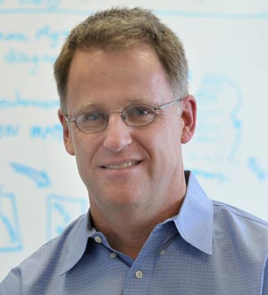
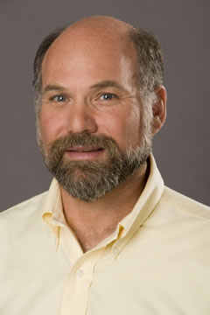
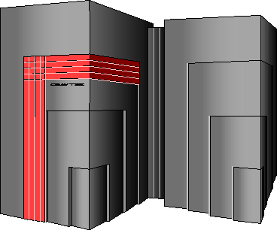
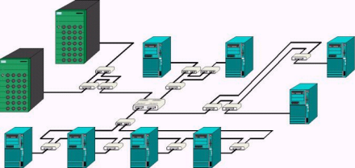
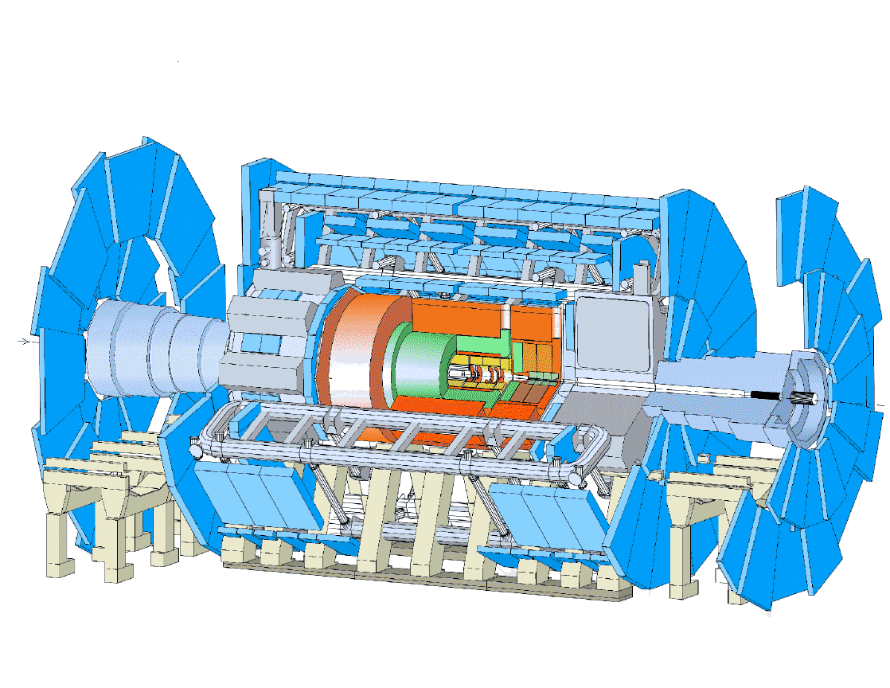
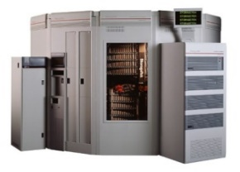
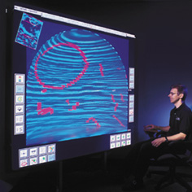
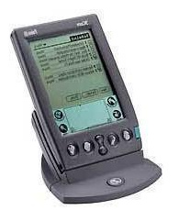
Грид - это средство для совместного использования вычислительных мощностей и хранилищ данных посредством интернета
Мобильный доступ
П
Р
О
М
Е
Ж
У
Т
О
Ч
Н
О
Е
П
Р
О
Г
Р
А
М
М
Н
О
Е
О
Б
Е
С
П
Е
Ч
Е
Н
И
Е
Г
Р
И
Д
Суперкомпьютеры, ПК- кластеры
Рабочие станции
Массовая память, сенсоры, эксперименты
Визуализация
Интернет, сети

Slide 7
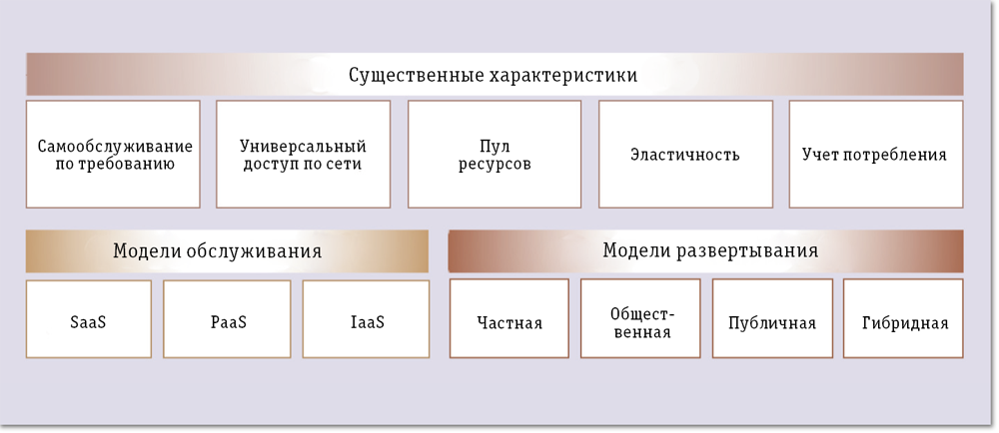
Облачные технологии
Облачные вычисления (англ. cloud computing) — модель обеспечения удобного сетевого доступа по требованию к некоторому общему фонду конфигурируемых вычислительных ресурсов (например, сетям передачи данных, серверам, устройствам хранения данных, приложениям и сервисам — как вместе, так и по отдельности), которые могут быть оперативно предоставлены и освобождены с минимальными эксплуатационными затратами или обращениями к провайдеру.

Slide 8












Cloud computing

Slide 9
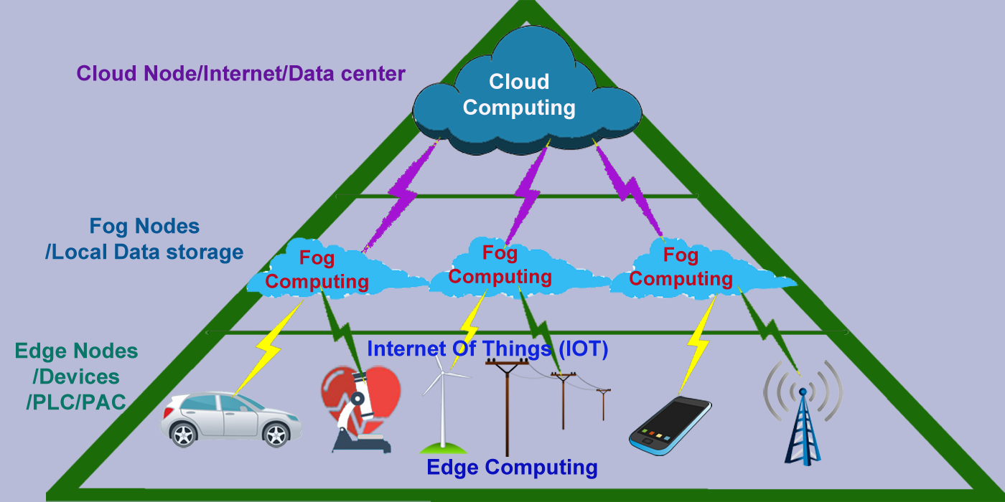
Cloud – Fog – Edge Computing

Slide 10
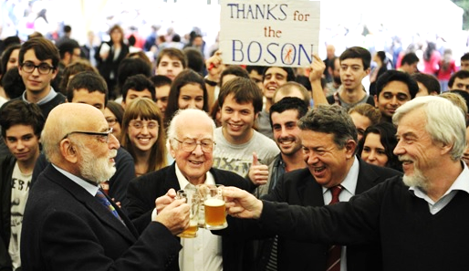
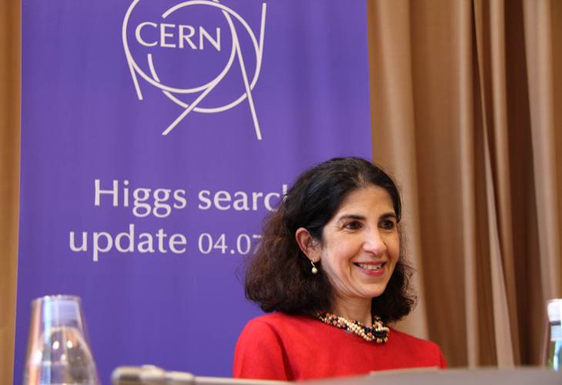
Грид технологии – путь к успеху
На торжестве по поводу получения Нобелевской премии за открытие бозона Хиггса директор ЦЕРНа Рольф Хойер прямо назвал грид-технологии одним из трех столпов успеха (наряду с ускорителем LHC и физическими установками).
Без организации грид-инфраструктуры на LHC было бы невозможно обрабатывать и хранить колоссальный объем данных, поступающих с коллайдера, а значит, совершать научные открытия.
Сегодня уже ни один крупный проект не осуществим без использования распределенной инфраструктуры для обработки данных.

Slide 11


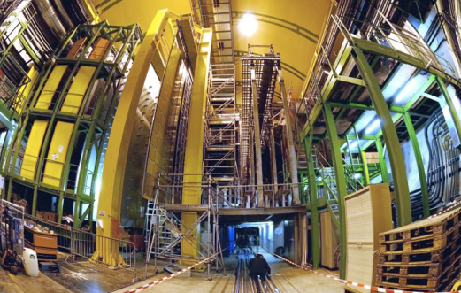
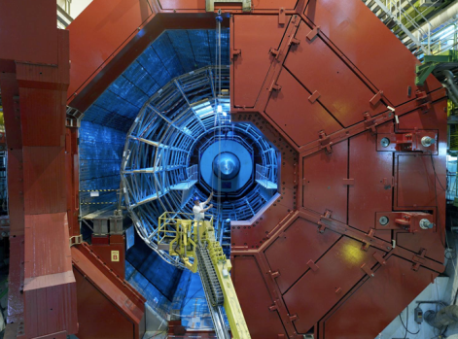
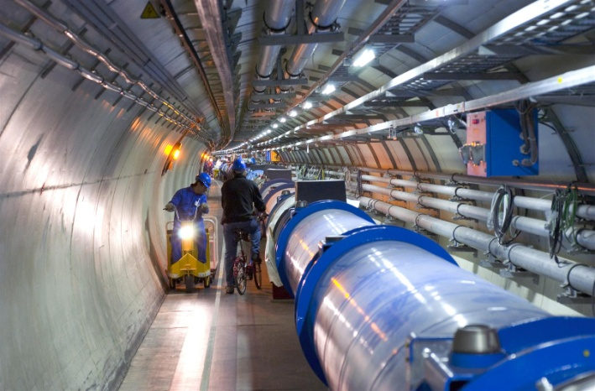

Large Hadron Collider
Data flow to permanent storage: 4-6 GB/sec
The Large Hadron Collider (LHC), one of the largest and truly global scientific projects ever, is the most exciting turning point in particle physics.
CMS (Compact Muon Solenoid)
LHCb
(Large Hadron Collider beauty experiment)
ALICE
(A Large Ion Collider Experiment)
LHC ring:
27 km circumference
ATLAS
(A Toroidal LHC ApparatuS)

Slide 12
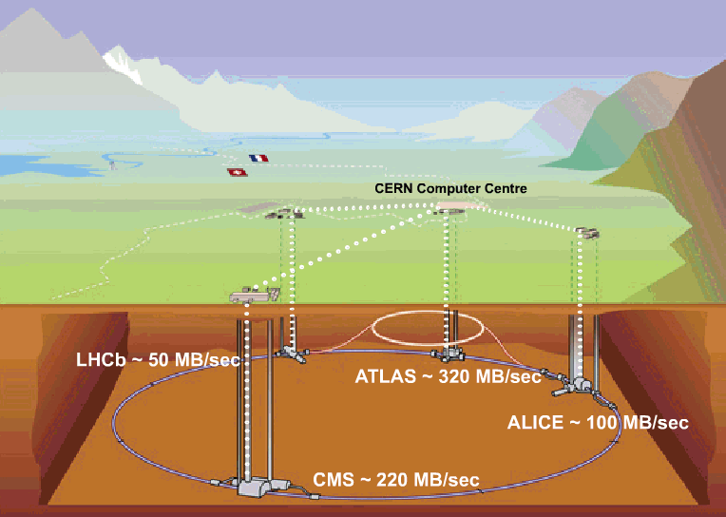
Data Collection and Archiving at CERN
Data flow to permanent storage: 20-24 GB/sec
2 GB/sec
6-8 GB/sec
~ 8 GB/sec
4-6 GB/sec

Slide 13
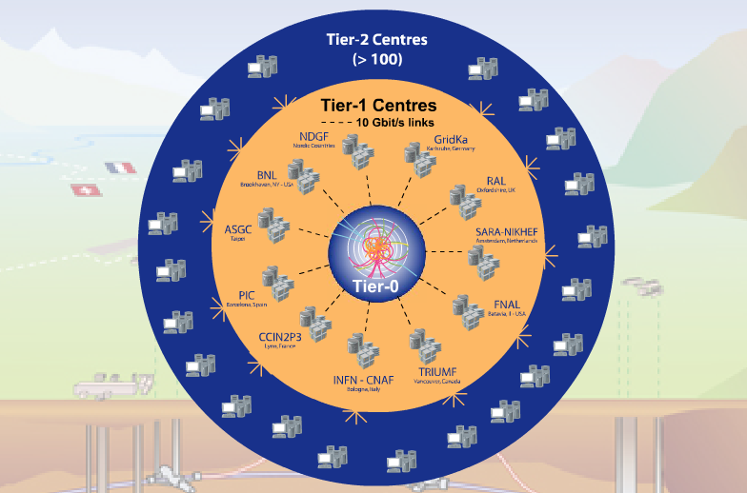
Tier Structure of GRID Distributed Computing:
Tier-0/Tier-1/Tier-2
Tier-0 (CERN):
  accepts data from the CMS Online Data Acquisition and Trigger System
  archives RAW data
  the first pass of reconstruction and performs Prompt Calibration
  data distribution to Tier-1
Tier-1 (11 centers):
receives a data from the Tier-0
data processing (re-reconstruction, skimming , calibration etc)
distributes data and MC to the other Tier-1 and Tier-2
secure storage and redistribution for data and MC
Tier-2 (>200 centers):
simulation
user physics analysis
Ian.Bird@cern.ch
13

Slide 14
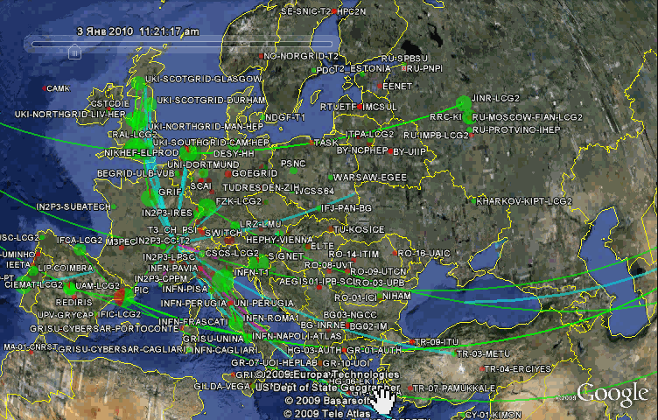
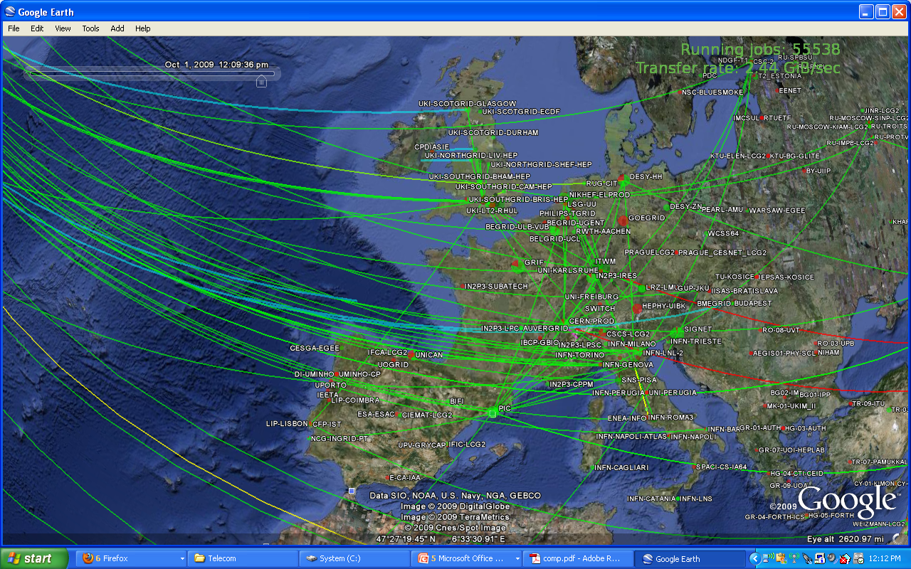
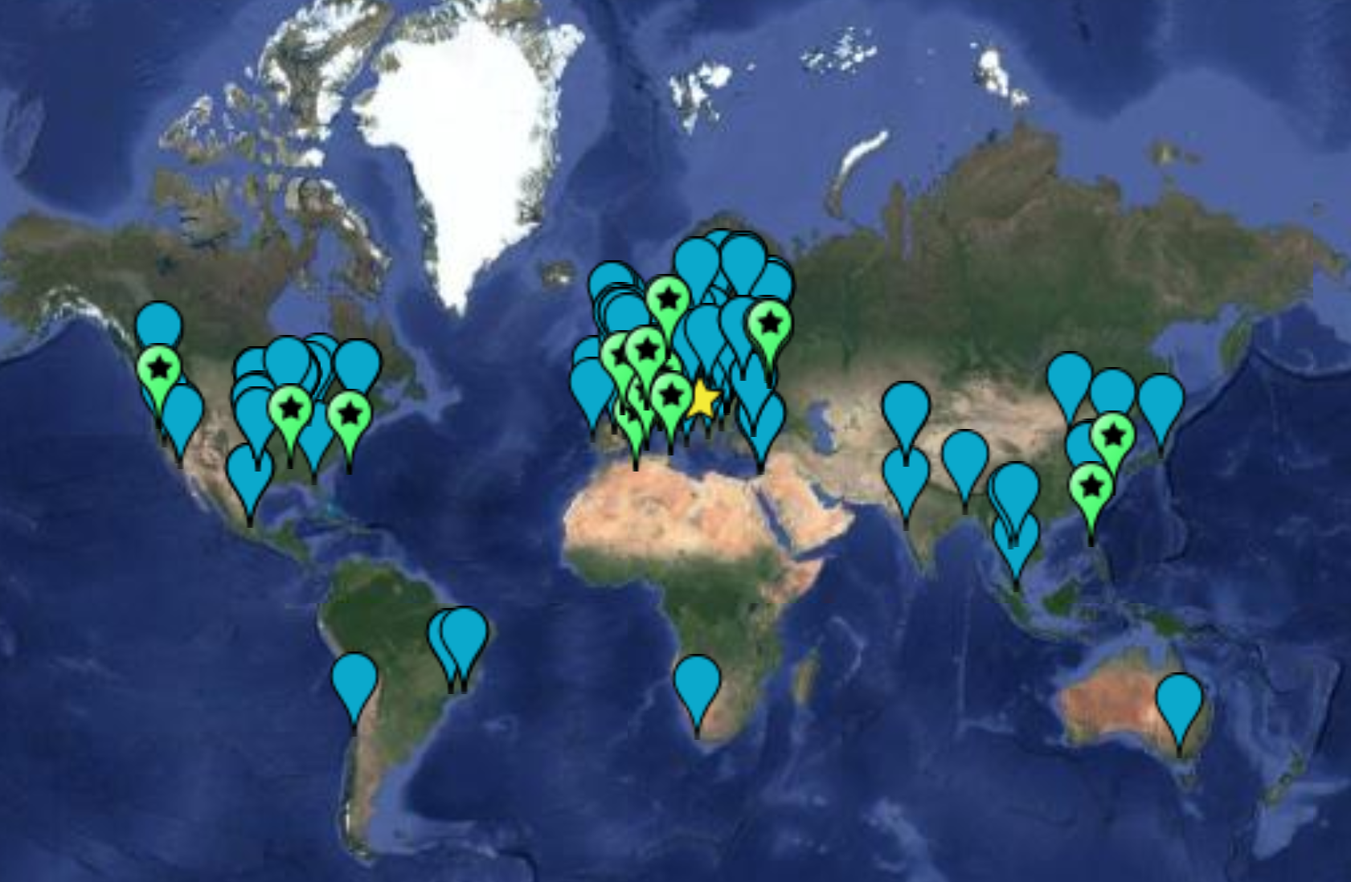
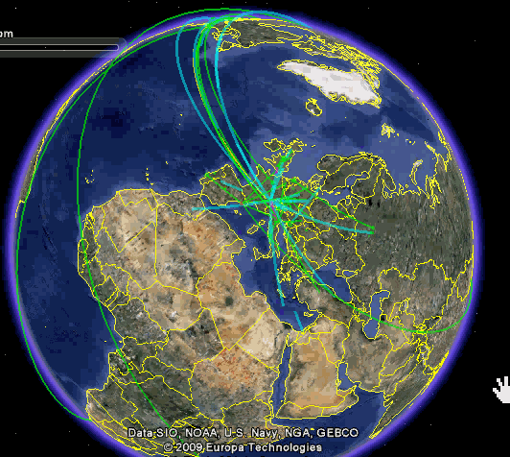
The Worldwide LHC Computing Grid (WLCG)
JINR is a part of
Worldwide LHC
Computing Grid
14/98

Slide 15
Эволюция модели компьютинга
Расширение компьютерных ресурсов за счет использования внешних невыделенных ресурсов (HLT, Clouds, HPC…)
Изменения модели компьютинга в каждом эксперименте, с целью оптимизации использования ресурсов
Значительные усилия вкладываются в развитие программного обеспечения, чтобы улучшить общую производительность при использовании современных архитектур (многоядерность, GPU…)
Оптимизации процессов обработки, количество хранящихся реплик данных и др.

Slide 16
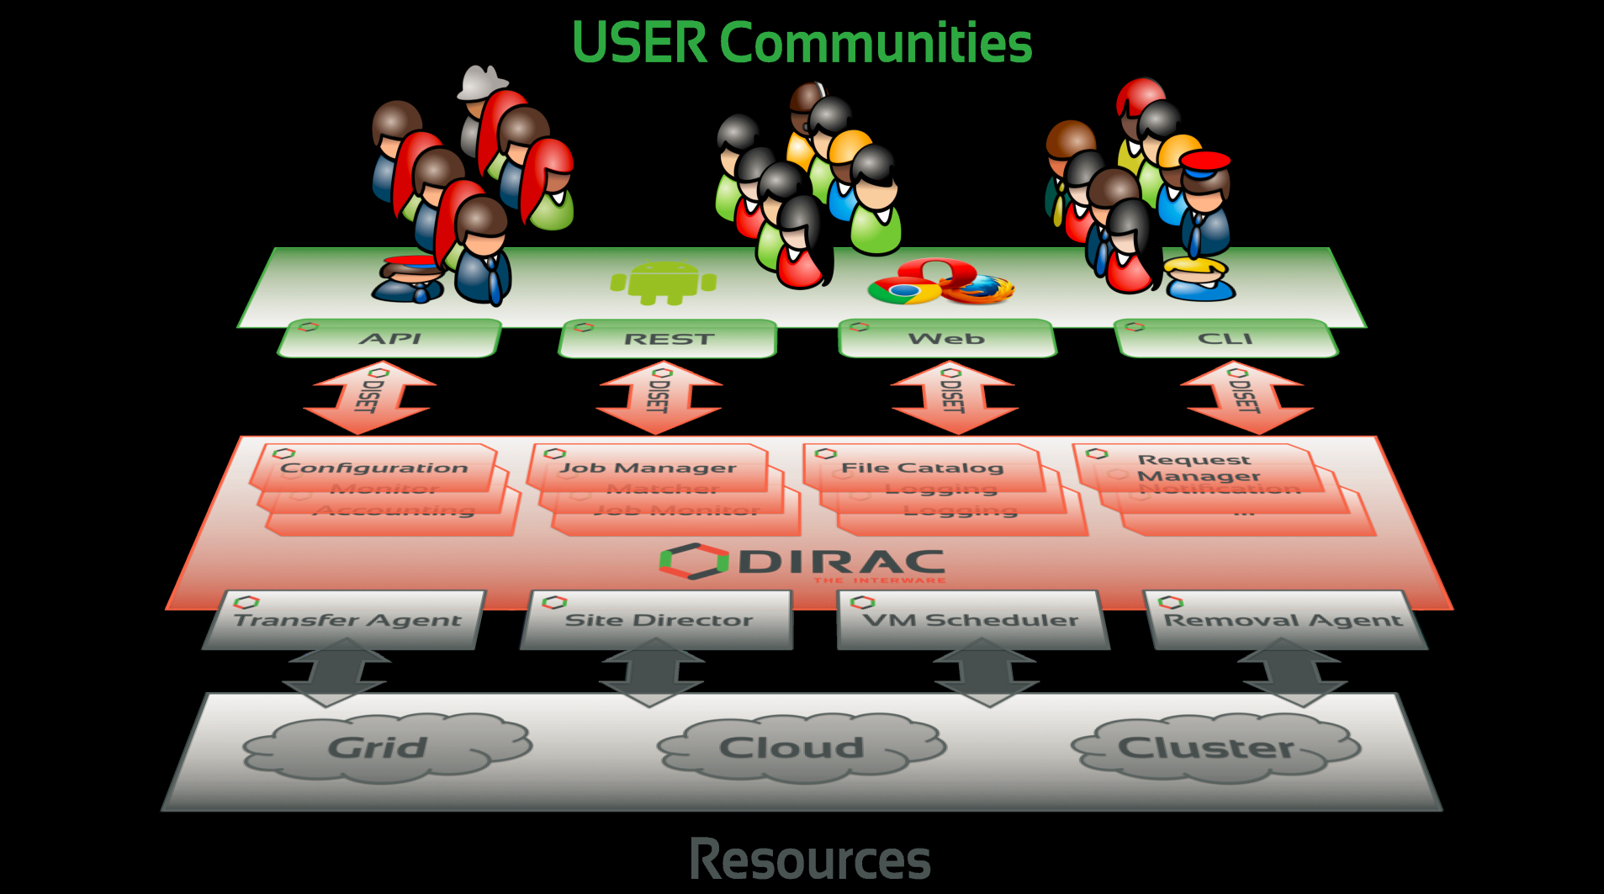
Платформа DIRAC
DIRAC has all the necessary components to build ad-hoc grid infrastructures interconnecting computing resources of different types, allowing interoperability and simplifying interfaces.
This allows to speak about the DIRAC interware.

Slide 17

PanDa в эксперименте ATLAS
В эксперименте ATLAS на Большом адронном коллайдере разработана платформа для управления вычислительными ресурсами PanDA Workload Management System (WMS), которая обладает следующими возможностями:
• Проект PanDA начался в 2005 году группами BNL и UTA - Production and Data Analysis system.
Автоматизированная и гибкая система управления заданиями, которая может оптимально сделать распределенные ресурсы доступными пользователю.
• С помощью PanDA, физики видят единый вычислительный ресурс, который предназначен для обработки данных эксперимента, даже если дата-центры разбросаны по всему миру
PanDa изолирует физиков от аппаратного обеспечения, системного и промежуточного программного обеспечения и других технологических сложностей, связанных с конфигурированием сети и оборудования.
Вычислительные задачи автоматически отслеживаются и выполняются. Могут выполняться групповые задачи физиков
В настоящее время PanDa контролирует:
сотни дата - центров в 50 странах мира
сотни тысяч вычислительных узлов
сотни миллионов заданий в год
тысячи пользователей

Slide 18
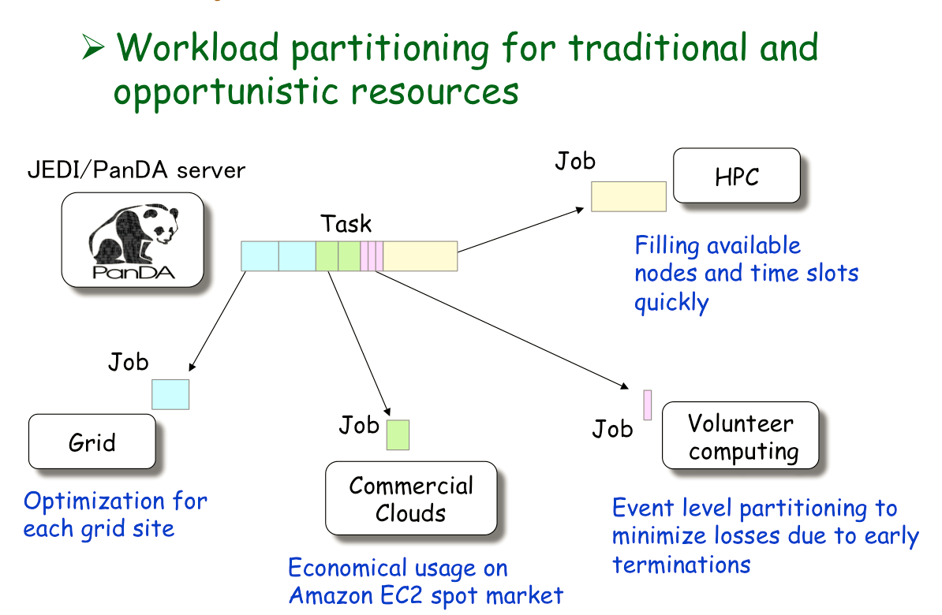
Dynamic Job Definition in PanDA

Slide 19





























CRIC: a unified topology system for a large scale, heterogeneous and dynamic computing infrastructure
HW/SW Resources Configuration layer
High-level Information middleware level
Experiment Applications
Frameworks, services layer
GOCDB
OIM
Open
LDAP BDII
GlideinWMS
Pilots
REBUS
Grid configuration databases
Phedex
- Data Management System
- Workload management systems
- Monitoring tools
- SW installation services
- Testing frameworks
- Central WebUI portal
- REST API services for data export and modification
- Automatic data collectors
- Data validation
- Low-level configuration systems
- Data providers
- Service discovery components
WLCG Central
ops

Slide 20
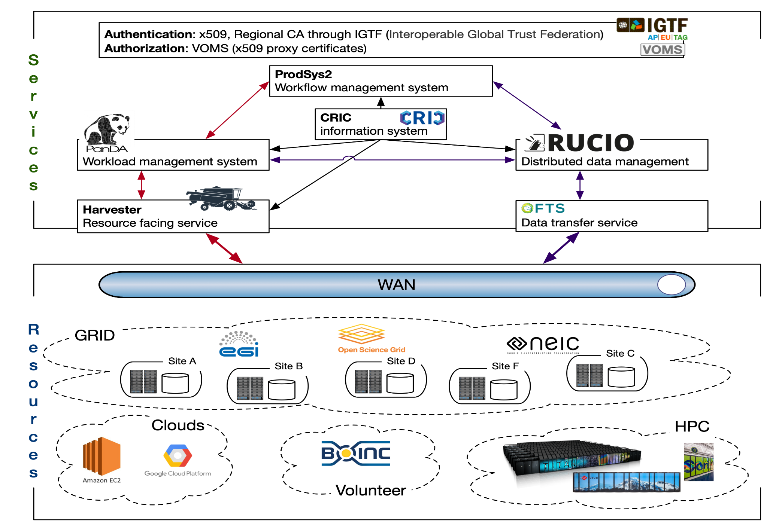
ATLAS computing

Slide 21
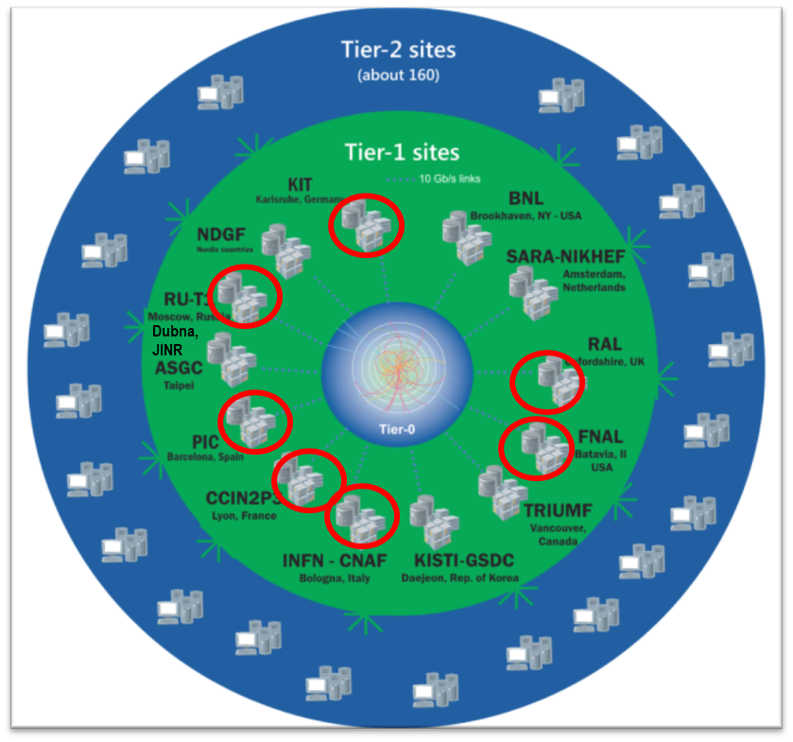
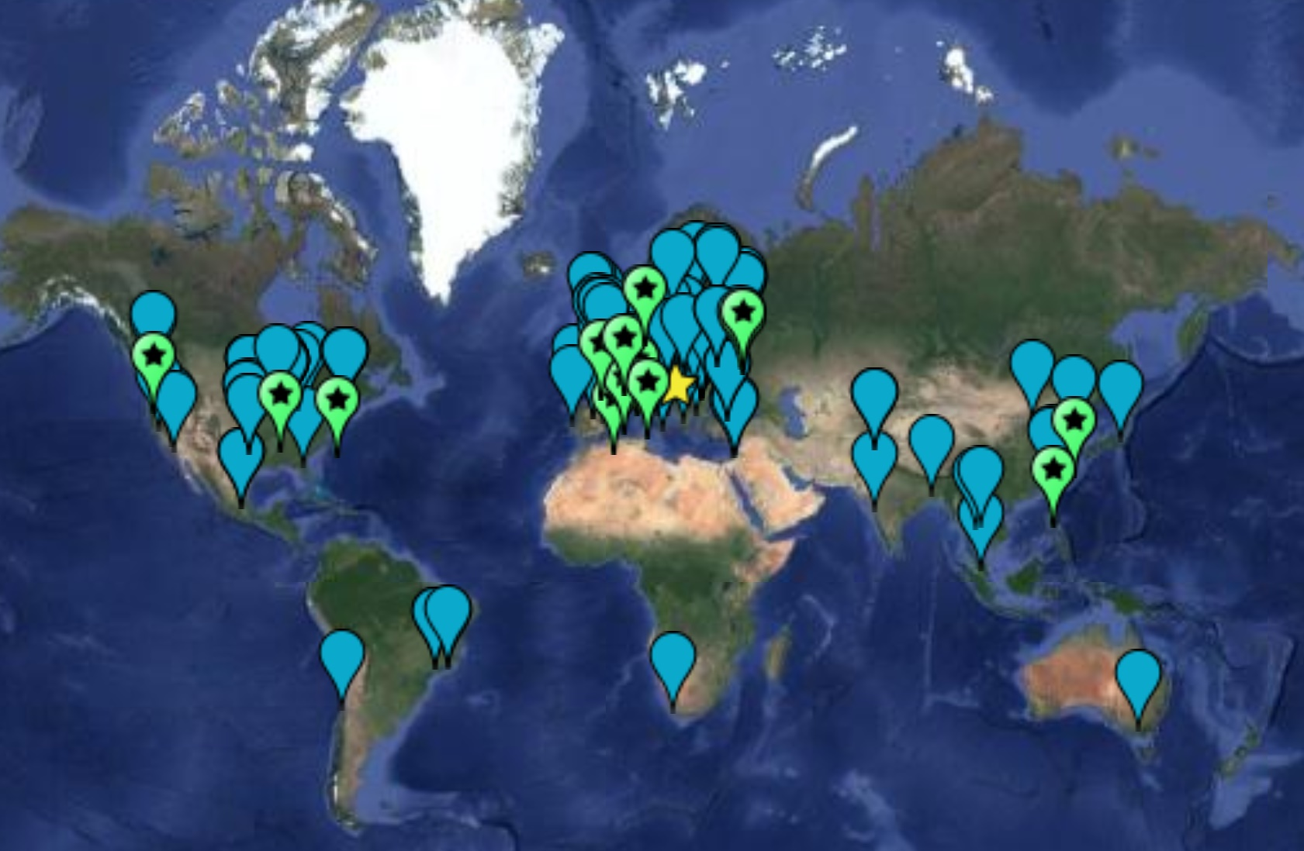
The Worldwide LHC Computing Grid
WLCG: an International collaboration to distribute and analyse LHC data. Integrates computer centres worldwide that provide computing and storage resource into a single infrastructure accessible by all LHC physicists
The mission of the WLCG project is to provide global computing resources to store, distribute and analyze the ~50-70 Petabytes of data expected every year of operations from the Large Hadron Collider.
WLCG computing enabled physicists to announce the discovery of the Higgs Boson.
161 sites
42 countries
~1M CPU cores
1 EB of storage
> 3 million jobs/day
10-100 Gb links
Tier0 (CERN): data recording, reconstruction and distribution | Tier1: permanent storage, re-processing, analysis | Tier2: Simulation, end-user analysis
Worldwide LHC Computing Grid - 2019

Slide 22









International Large-scale projects
Russian research institutes and universities actively participate in international large-scale projects:
LHC, CERN (experiments: ATLAS, ALICE, LHCb, CMS)
XFEL, DESY (European free electron laser)
ESRF, France (European synchrotron center)
FAIR, GSI, Germany (CBM, PANDA experiments)
ITER, France …
International large-scale projects are being prepared in Russia:
NICA, JINR, Dubna (proton and heavy ion collider)
PIK, PNPI, Gatchina (high-flow reactor complex)
SKIF, INP SB RAS Novosibirsk (Siberian ring photon source)
Super S-Tau Fabric, Sarov (electron-positron collider)
Нейтринная программа (Байкал, JUNO, NOVA, DUNE …)
синхротронно-нейтронная программа, науки о жизни

Slide 23
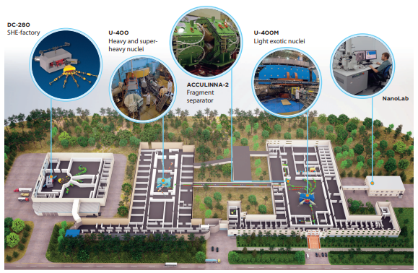
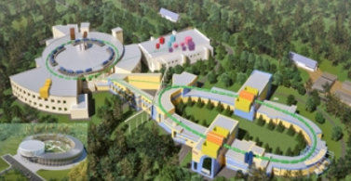

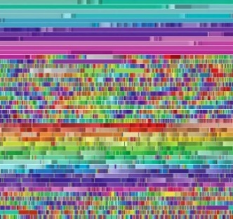
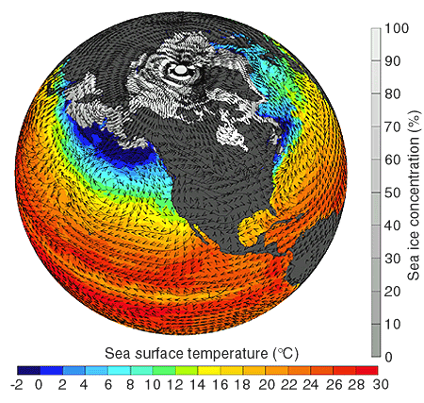
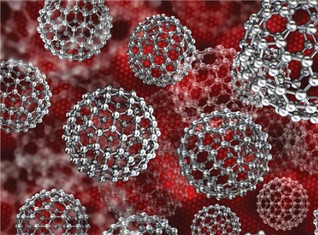
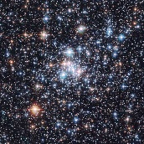
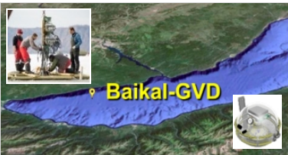

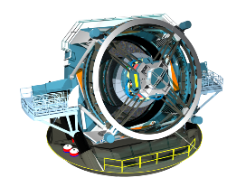
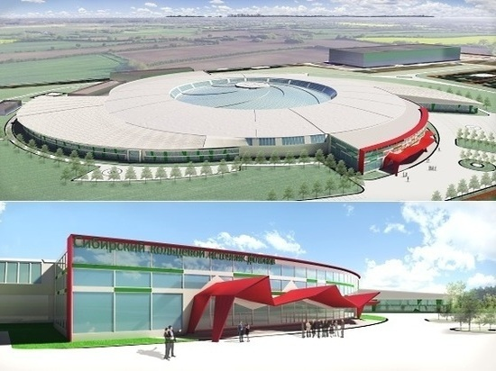
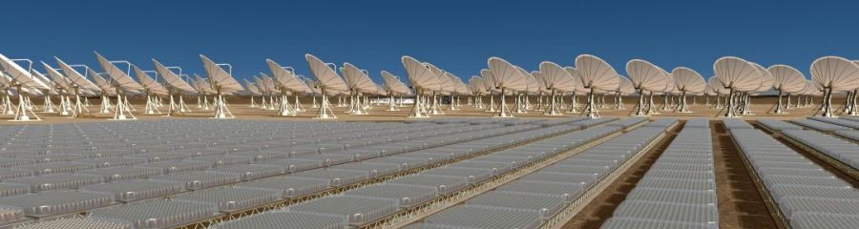
HPC+Big Data+Artificial intelligence
High Energy Physics
CERN Large Hadron Collider > 600 Pb/Year
Biology
Climate
Astrophysics
Nanotechnology
Square Kilometer Array radio telescope
> 1 Eb/Year raw data (estimation)
Large Synoptic Survey Telescope > 10 Pb/Year (estimation)
International radiotelescope
for the 21st century
... et cetera

Slide 24
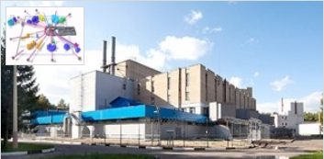
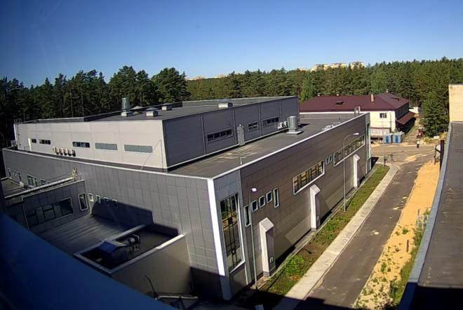
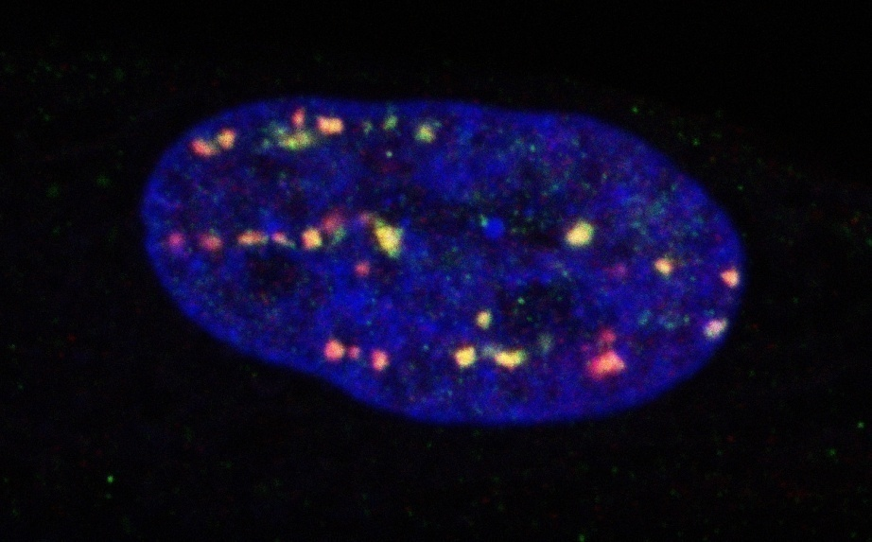
Implementation of the JINR Development Program
NICA complex
IBR-2М
SHEF
Nuclotron
Life Science
IT & CC
Life Science
DRIBS-III

Slide 25

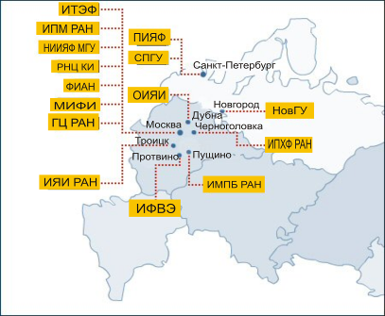
Russian Data Intensive Grid infrastructure (RDIG)
The Russian consortium RDIG (Russian Data Intensive Grid), was set up in September 2003 as a national federation in the EGEE project. A protocol between CERN, Russia and JINR on participation in the LCG project was signed in 2003.
MoU on participation in the WLCG project was signed in 2007.
RDIG Resource Centres:
– ITEP
– JINR-LCG2 (Dubna)
– RRC-KI
– RU-Moscow-KIAM
– RU-Phys-SPbSU
– RU-Protvino-IHEP
– RU-SPbSU
– Ru-Troitsk-INR
– ru-IMPB-LCG2
– ru-Moscow-FIAN
– ru-Moscow-MEPHI
– ru-PNPI-LCG2 (Gatchina)
– ru-Moscow-SINP
-

Slide 26
Сеть RDIG-M для мегасайенс проектов

Slide 27
Tier1 – Tier2 in Russia 2022 (Sum CPU in HS06 hours)
JINR-T1 1,698,054,813 47.54%
RRC-KI-T1 981,145,905 27.47%
JINR-LCG2 700,008,433 19.6%
RU-Protvino-IHEP 128,865,405 3.61%
ru-PNPI 21,830,755 0.61%
ITEP 3,474,591 0.1%
RU-SARFTI 23,437,688 0.66%
RU-SPbSU 8,862,169 0.25%
Ru-Troitsk-INR-LCG2 5,910,582 0.17%

Slide 28

From RDIG to RDIG-M
The Russian consortium RDIG (Russian Data Intensive GRID) was set up in September 2003 as a national federation in the EGEE project.
A protocol between CERN, Russia and JINR on participation in the LCG project was signed in 2003. MoU on participation in the WLCG project was signed in 2007.
Consortium RDIG-M − Russian Data Intensive GRID for Megascience projects
WLCG
JINR
PNPI
ITEP
IHEP
SpbSU
INR
RRC-KI
Mega-science
projects
JINR
PNPI
ITEP
IHEP
SpbSU
INR
RRC-KI
S
.
.
S
S
.
.
S
.
.
S
S
.
.

Slide 29
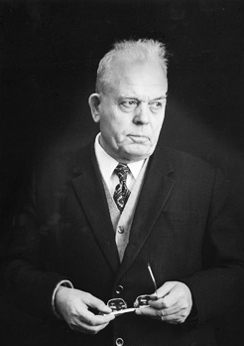
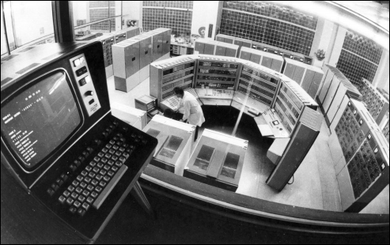





Meshcheryakov Laboratory of Information Technologies
M.G. Mesheryakov
(17.09.1910 - 24.05.1994)
N.N. Govorun
(18.03.1930 - 21.07.1989)

Slide 30


MLIT today: Scientific IT-ecosystem
Staff: 315
Scientists: 100
Doctors of Science: 25
Candidates of Science: 62
Campus network 2x100 Gbps
Multisite network 4x100 Gbps
Telecommunication channel 3x100 Gbps
Grid Tier1 and Tier2 for global data processing
JINR Cloud computing
JINR Member States’ Cloud environment
“Govorun” supercomputer
The coordinated development of interconnected IT technologies and computational methods
Providing the IT services necessary for the fulfillment of the JINR Topical Plan on Research and International Cooperation in an efficient manner.
Building world-class competence in IT and computational physics.
24х7 support of the computing infrastructure and services.
Notes:
развитие ИТ-технологий и научных вычислений, направленных на решение стратегических задач ОИЯИ путем внедрения и развития целого ряда передовых ИТ-решений, интегрированных в единую вычислительную среду научная ИТ-экосистема, которая сочетает в себе множество технологических решений, концепций и методологий

Slide 31








Engineering Infrastructure
Power supply expansion
New cooling system for the MICC machine hall
100% “hot water” cooling system of the “Govorun”
supercomputer
Guaranteed power supply using diesel generators and
uninterruptible power supplies
Notes:
The MICC engineering infrastructure is designed to provide reliable, uninterrupted and fault-tolerant operation of the computing subsystem and network infrastructure, protecting the complex as much as possible from the effects of negative factors during equipment operation.

Slide 32




Networking
JINR-Moscow 3x100 Gbit/s
JINR-CERN - 100 Gbit/s and JINR-Amsterdam 100 Gbit/s for LHCOPN, LHCONE, GEANT networks
Direct channels up to 100 Gbit/s for communication using RU-VRF technology with the collaboration of RUHEP research centers and with Runnet, ReTN networks
The multi-site cluster network with a bandwidth 4x100 Gbit/s between VBLHEP and MLIT
The JINR LAN comprises:
8768 network elements
17602 IP-addresses
6377 users registered within the network
4203 *.jinr.ru service users
1419 digital library users
504 remote VPN and EDUROAM users
network traffic in 2021
33.23 PB - input
35.86 PB - output
Notes:
One of the most important components of JINR and MICC providing access to resources and the possibility to work with the big data is a network infrastructure.
Обеспечена надежная работа высокоскоростного канала связи Дубна-Москва. Внешний канал ОИЯИ построен по технологии DWDM и использует один канал 3x100 Гбит / с.
Таким образом, внешняя распределенная сеть ОИЯИ будет представлена прямым каналом ОИЯИ-CERN и резервным каналом, проходящим через MMTS-9 в Москве и Амстердаме, обеспечивающим работу LHCOPN (JINR-CERN) для соединения между Tier0 (CERN) и Tier1 (ОИЯИ) и внешней наложенной сети LHCONE, предназначенной для центра Tier2 ОИЯИ, прямых каналов для подключения с использованием технологии RU-VRF при сотрудничестве исследовательских центров RUHEP и сетей Runnet, RASnet.
Reliable operation of the high-speed communication channel Dubna-Moscow is ensured. JINR's external distributed network will be represented by a direct JINR-CERN channel and a backup channel passing through MMTS-9 in Moscow and Amsterdam

Slide 33




Multifunctional Information and Computing Complex at JINR
Grid-Tier1:
The MICC meets the requirements for a modern highly performant scientific computing complex:
multi-functionality,
high performance,
task-adapted data storage system,
high reliability and availability,
information security,
scalability,
customized software environment for different user groups,
high-performance telecommunications and modern local network.
18 096 cores
16 PB disk
52.5 PB tape
Grid-Tier2/CICC:
9272 cores
4.9 PB disk
NICA off-line cluster
WAN 3x100 Gbps, LAN 2x100 Gbps
MSCN
4x100 Gbps
Network Infrastructure
Engineering Infrastructure
DataLake
16.0 PB
Cloud:
6000 CPUs
60 TB RAM
6 PВ disk
HybriLIT/SC “Govorun”:
1100 TFlops for
double precision
800 Gbps data I/O rate
The IT infrastructure is one of JINR’s basic facilities.

Slide 34




JINR Tier1 for CMS
The Tier1 center at JINR has demonstrated stable work through the entire period since its launch into full operation not only for CMS (LHC), but also for MPD (NICA).
The Tier1 site for CMS is ranked first among world centers for CMS.
30% of all jobs executed at Tier1 JINR are NICA MPD jobs
  18096 cores
  320 kHS06
  16 PB disk
  53.6 PB tapes
  100% reliability and availability
Notes:
the last few months we have taken the leading position in the world in processing data from the SMS experiment

Slide 35


Tier2 for Experiments and JINR Laboratories
Tier2 for Alice, ATLAS, CMS, LHCb, BES, BIOMED, СOMPASS, MPD, NOvA, STAR, ILC, etc. is recognized the best in the Russian Data Intensive Grid (RDIG) Federation.
JINR Tier2: Sum CPU work (HS06 hours) by VO
Notes:
Сайт ОИЯИ Tier2 является лучшим в Российском консорциуме «Российский Грид для интенсивных операций с данными» (Russian Data Intensive Grid – RDIG). В 2020 году 55 % от общего суммарного времени ЦПУ, затраченного на обработку и анализ данных на ресурсах консорциума RDIG, было выполнено на Tier2 сайте ОИЯИ

Slide 36


Cloud Infrastructure
Cloud Platform - OpenNebula
Virtualization - KVM and OpenVZ
Storage (Local disks, Ceph)
Total Resources
6020 CPU cores
6 PB of raw ceph-based storage
Notes:
During the reporting period, the work on integrating cloud structures of the JINR Member States into a distributed platform based on the DIRAC Interware (Distributed Infrastructure with Remote Agent Control) was performed. Technical integration was completed, while the work on testing and debugging is in progress for all organizations of the Member States involved in the integration. The Institute for Nuclear Research and Nuclear Energy (Bulgaria) has recently joined. Suspended: Yerevan Physics Institute (Armenia).

Slide 37





Development of the heterogeneous HybriLIT platform
“Govorun” supercomputer
Second stage 2019:
Full peak performance :
860 TFlops for double precision
288 TB ССХД with I/O speed >300 Gb/s
17th in the current edition of the IO500 list (July 2020)
#10 в Top50
#18 в Top50
“Govorun” supercomputer
First stage 2018:
Full peak performance :
500 TFlops for double precision
9th in the current edition of the IO500 list (July 2018)
Cluster HybriLIT 2014:
Full peak performance:
50 TFlops for double precision
Russian DC Awards 2020 in “The Best IT Solution for Data Centers”

Slide 38


"Govorun" supercomputer modernization 2022
The continuous increase in the expansion of the range of tasks to be solved in order to ensure the solution of the theoretical and experimental tasks of JINR has required
The constant re-equipment of the “Govorun” SC with computing resources;
Permanent implementation of the novel IT solutions;
Creating an environment for supercomputer modeling and the solution of compute-intensive and data-intensive tasks.
The expansion of the “Govorun” supercomputer by 32 hyperconverged compute nodes and 8 distributed storage nodes made it possible to:
enhance its performance by 239 Tflops (Total peak performance: 1.1 PFlops DP);
increase the DAOS data processing and storage subsystem to 1.6 PB;
enlarge the volume of the "warm data" storage subsystem by 8 PB with support for the creation of dynamic storage systems such as Luster, DAOS, EOS, dCache, NFS.
Notes:
The accumulated experience of using the “Govorun” supercomputer has revealed the need for the constant re-equipment of the supercomputer with computing resources and the introduction of novel IT solutions. This need is related to both the continuous increase in the number of users and the expansion of the range of tasks to be solved. The “Govorun” SC is a flexible, scalable, hyperconvergent system that combines computing architectures of different types, a hierarchical data processing and storage system. The development of the “Govorun” SC is aimed at creating an environment for supercomputer modeling and the solution of compute-intensive and data-intensive tasks in order to ensure the solution of the theoretical and experimental tasks of JINR.

Slide 39






“Govorun” Supercomputer Today
Hyper-converged software-defined system
Hierarchical data processing and storage system
Scalable solution Storage-on-demand
Total peak performance: 1.1 PFlops DP
GPU component based on the NVIDIA
CPU component based on RSC “Tornado” liquid cooling solutions
The most energy-efficient center in Russia (PUE = 1,06)
Storage performance >300 GB/s
CPU-component
based on the newest
Intel architectures:
Intel Xeon Phi gen.2
Intel Xeon gen.2 and gen.3
GPU-component based on NVIDIA DGX-1 Volta
Notes:
мирового рейтинга IO500 самых высокопроизводительных системам хранения данных

Slide 40


DAOS polygon of the “Govorun” supercomputer
for data processing and storage in experimental high-energy physics
To work with Big Data, including for the NICA megaproject, a hierarchical data processing and storage system with a software-defined architecture was developed and implemented on the “Govorun” supercomputer. The fastest layer of the hierarchical system is based on the latest DAOS (Distributed Asynchronous Object Storage) technology.
The DAOS polygon of the “Govorun” supercomputer takes the 1st place among Russian supercomputers in the current IO500 list.
The use of DAOS in high-energy physics enables to:
Store and read multidimensional data structures of TB scale in a single address space
Create a multi-user presentation layer for analyzing physics results
Reduce hot storage costs in hundreds of times compared to using DDR (Double Data Rate) memory
Significantly reduce the use of the GRID infrastructure (computing/storage/network) at the stage of physics analysis
Easily integrate with other hot/warm storages
Notes:
Для работы с Большими данными, в том числе для мегапроекта NICA, на СК «Говорун» была разработана и внедрена иерархическая система обработки и хранения данных с программно-определяемой архитектурой. Самый быстрый уровень иерархической системы реализован на базе новейшей технологии DAOS (Distributed Asynchronous Object Storage). DAOS на СК «Говорун» продемонстрировал высокую скорость чтения/записи, заняв 1-е место среди российских суперкомпьютеров в текущей редакции списка IO500. Большие перспективы этой технологии связаны с ее использованием для проекта NICA на всех этапах работы – от приема экспериментальных данных до финального физического анализа.
Использование DAOS для проекта NICA позволит сохранять и читать многоразмерные структуры данных ТБ-масштаба в едином адресном пространстве. Технология DAOS выглядит перспективной и в применении к другим типам задач, связанных с Большими данными, – это, в первую очередь, задачи ML/DL, а также квантовые вычисления.
To work with Big Data, including for the NICA megaproject, a hierarchical data processing and storage system with a software-defined architecture was developed and implemented on the “Govorun” supercomputer. The fastest layer of the hierarchical system is based on the latest DAOS (Distributed Asynchronous Object Storage) technology. DAOS on the “Govorun” supercomputer demonstrated a high read/write speed, taking the 1st place among Russian supercomputers in the current IO500 list. Great prospects for the use of this technology are associated with its application to the NICA project at all stages of its work, from experimental data acquisition to final physics analysis.
The use of DAOS for the NICA project will enable the storage and read of multidimensional data structures of TB scale in a single address space. DAOS technology looks promising in applications to other types of tasks related to Big Data. These are primarily ML/DL tasks and quantum computing.

Slide 41











Объединенная географически распределенная
суперкомпьютерная инфраструктура
В январе 2022 года успешно завершен первый совместный эксперимент по использованию объединенной суперкомпьютерной инфраструктуры для задач проекта NICA.
Всего было запущено 3000 задач генерации данных методом Монте-Карло и реконструкции событий для эксперимента MPD. Сгенерировано и реконструировано порядка 3 миллионов событий. Полученные данные перемещены в Дубну для дальнейшей обработки и физического анализа

Slide 42











MICC Monitoring
For a robust performance of the complex it is necessary to monitor the state of all nodes and services - from the supply system to the robotized tape library.
Global real time 24x7 survey of the state of the whole computing complex
In case of emergency, alerts are sent to users via e-mail, SMS, etc.
~ 850 elements are under observation
MICC Operational Center
Notes:
Для стабильной работы комплекса необходимо отслеживать состояние всех узлов и сервисов - от системы питания до роботизированной ленточной библиотеки.

Slide 43





NICA Computing Concept & Challenges
Worldwide NICA Collaboration
Lattice QCD calculations
400 Gbps
400 Gbps
400 Gbps
400 Gbps
Simulation of nuclear
reactions
400 Gbps
400 Gbps
400 Gbps
Event reconstruction
Physics analysis
Notes:
An off-line computer complex for data modeling, processing, analysis and storage within the NICA project, which consists of territorially distributed on-line and three off-line clusters connected by the high-speed computer network with a bandwidth 4x100 Gb/s, was created. Developed computing models should take into account the trends in the development of network solutions, computing architectures and IT solutions, which allow combining supercomputer (heterogeneous), grid and cloud technologies and creating distributed, software-configured HPC platforms on its basis. The NICA computing and information off-line cluster in LIT was organized on the basis of the JINR MICC as a distributed scalable hybrid cluster, which allows organizing computing for the NICA project efficiently and without additional labor costs at the request of a different class of jobs and users. The main objective of the LIT off-line cluster is to create a two-level (disk-tape) storage system for the NICA experiments, as after the first stage of these experiments, significant storage volumes will be required (from 2.5 PB to 70 PB per year).

Slide 44

Heterogeneous distributed computing environment
A heterogeneous computing environment, based on the DIRAC platform, was created for processing and storing data of the experiments conducted at JINR. By the end of 2021, Tier1, Tier2, the “Govorun” supercomputer, the clouds of the JINR Member States, the NICA cluster, as well as the cluster of the National Autonomous University of Mexico (NAUM, within the cooperation on the MPD project), were integrated into DIRAC. For the time being, the distributed infrastructure is used by the following experiments: MPD, Baikal-GVD, BM@N, SPD.
Notes:
the user starts his task, dirac determines which resources are currently free and sends a task to them. Thus, the user does not need to wait for resources to be released for his calculations.
Для обработки и хранения данных экспериментов, проводимых в ОИЯИ, на базе платформы DIRAC создана гетерогенная вычислительная среда. На конец 2021 года в DIRAC были интегрированы все компоненты МИВК, облака стран-участниц ОИЯИ, NICA кластер, а также кластер Национального автономного университета Мексики (НАУМ, в рамках сотрудничества по проекту MPD). Были запущены первые физические задачи экспериментов BM@N и SPD. На данный момент распределённая инфраструктура используется следующими экспериментами: MPD, Baikal-GVD, BM@N, SPD.
A heterogeneous computing environment, based on the DIRAC platform, was created for processing and storing data of the experiments conducted at JINR. By the end of 2021, all the MICC components, the clouds of the JINR Member States, the NICA cluster, as well as the cluster of the National Autonomous University of Mexico (NAUM, within the cooperation on the MPD project), were integrated into DIRAC. The first physics jobs of the BM@N and SPD experiments were launched. For the time being, the distributed infrastructure is used by the following experiments: MPD, Baikal-GVD, BM@N, SPD.

Slide 45






Heterogeneous distributed computing environment
for the MPD experiment
Available resources of the DIRAC platform
for the MPD experiment:
1076${∗10}^{6}$events were generated using UrQMD, LAQGSM, PHSD and other models
“Govorun” supercomputer: up to 1,586 cores in the latest production
Tier1: 920 cores
Tier2: 1,000 cores
Clouds (JINR and JINR Member States): 70 cores
NICA offline cluster: 250 cores (limit for users)
UNAM (Mexico University): 100 cores
National Research Computer Network of Russia (NIKS, now resources from SPBTU and JSCC): 672 cores – New resource, added in 12.2021.
The mass production storages integrated into the Dirac File Catalog are 1.5 PB in size.
$\text{242}\text{∗}{10}^{6}$events were reconstructed
The histogram illustrates the accounting data from the centers. The metric shown is Sum CPU Work, grouped by center and year.
Notes:
Справа перечислены ресурсы платформы DIRAC, доступные для эксперимента MPD. В 2021 году с использованием платформы DIRAC для эксперимента MPD было выполнено более 500 тыс. задач в рамках моделирования данных методом Монте-Карло. С помощью UrQMD, LAQGSM, PHSD и других моделей в широком диапазоне энергий было сгенерировано1076${∗10}^{6}$ событий. $\text{242}\text{∗}{10}^{6}$ событий было реконструировано.
The available resources of the DIRAC platform for the MPD experiment are shown on the right. In 2021, over 500,000 jobs were performed using the DIRAC platform within Monte-Carlo data simulation for the MPD experiment. 1076${∗10}^{6}$events were generated using UrQMD, LAQGSM, PHSD and other models in a wide energy range. $\text{242}\text{∗}{10}^{6}$events were reconstructed.

Slide 46


MICC Unified Resource Management System
The main objectives of the unified resource management system are:
to provide the ability to process large amounts of data
to enable the organization of massive computing tasks
to optimize the efficiency of using computing and storage resources
to effectively monitor resource loading
to consolidate resource accounting
to provide a unified interface for accessing resources

Slide 47










Methods, Algorithms and Software
Notes:
up to this point, we have only talked about one area of lit.

Slide 48
















Information System for the tasks of Radiation Biology
https://bio.jinr.ru
The joint project of LIT and LRB is focused on creating an Information System (IS). The IS allows one to store, quickly access and process data using a stack of neural network and classical algorithms of computer vision, providing a wide range of possibilities for automating routine tasks. It gives an increase in productivity, quality and speed of obtaining results.
Web services for morphofunctional changes in the CNS and DNA damage analysis
Machine and deep learning methods, computer vision and neural network approaches
Computing resources and hierarchical storage system based on the “Govorun” SC

Slide 49


Intelligent Environmental Monitoring Platform
Within the framework of cooperation between MLIT and FLNP, the work on the prediction of air pollution by heavy metals using biomonitoring data, satellite imagery and different IT technologies is in progress.
On the MLIT cloud platform, a Data Management System (DMS) of the UNECE ICP Vegetation was created. DMS is intended to provide its participants with a modern unified system of collecting, analyzing and processing biological monitoring data. A combination of satellite data, biomonitoring measurements, and different machine and deep learning technologies was used to predict potentially toxic elements.
Uzhinskiy, M. Aničić Urošević, M. Frontasyeva. Prediction of air pollution by potentially toxic elements over urban area by combining satellite imagery, Moss Biomonitoring Data and Machine Learning. Ciencia e Tecnica Vitivinicola Journal

Slide 50







Quantum computing and quantum algorithms
Objective: development of quantum algorithms (QAs) to calculate complex atomic and molecular systems, taking into account the limiting capabilities of available computing resources.
Quantum algorithms
Form a list of QAs required to solve tasks within the studied physical models
Select the type of quantum simulator to simulate a classical architecture on computers
Define resources for the selected quantum-limiting capabilities of available computing simulators (number of qubits and computation time)
Search for exact solutions to urgent problems of quantum chemistry and study the chemical properties of heavy elements
Current result
The limiting computing capacities of the “Govorun” supercomputer are revealed on the example of simulating quantum algorithms (quantum Fourier transform, quantum phase estimation, Grover’s algorithm, test synthetic algorithm) using a different class of quantum circuits for the following simulators: QuEST, Qiskit, CuQuantum.
TASKS
Quantum simulators
SC “Govorun”
According to modern concepts, from 30 to 50 qubits are sufficient for the exact solution of most practically significant problems of quantum chemistry
Notes:
Квантовые вычисления являются одним из наиболее бурно развивающихся направлений квантовых сквозных технологий.
Квантовое моделирование обещает найти применение при решении целого ряда проблем физики конденсированных сред, физики высоких энергий, атомной физики, квантовой химии, космологии, машинного обучения, искусственного интеллекта. Квантовые компьютеры, доступные в настоящее время, называют «зашумленными» квантовыми компьютерами промежуточного масштаба. Они реализуют, как правило, от 50 до 100 кубитов, вследствие присутствия шумов при вычислениях возникают ошибки, а возможность их коррекции отсутствует.
Вследствие этих ограничений, по оценкам экспертов, использование универсальных квантовых компьютеров для решения практически значимых задач вероятно станет эффективным не ранее, чем через 10 или даже 20 лет.
Поэтому направление, связанное с программными квантовыми симуляторами для вычислений на компьютерах классической архитектуры с использованием CPU и GPU, представляет особый интерес на данном этапе развития квантовых вычислений.
С этой целью на СК «Говорун» были установлены квантовые симуляторы QuEST, Qiskit и cuQuantum, и на них реализованы квантовые алгоритмы: квантовое преобразование Фурье, квантовая оценка фазы, алгоритм Гровера, тестовый алгоритм (упрощенный вариант алгоритма Google, на котором они продемонстрировали квантовое превосходство). В результате чего были определены предельные возможности СК «Говорун»: 38 кубит для расчетов на CPU-компоненте и 34 кубита для расчетов на GPU-компоненте.
Quantum computing is one of the most rapidly developing areas of quantum end-to-end technologies.
Quantum simulation promises to find application in solving a number of problems in condensed matter physics, high-energy physics, atomic physics, quantum chemistry, cosmology, machine learning and artificial intelligence. Currently available quantum computers are called “noisy” intermediate-scale quantum computers. They implement, as a rule, from 50 to 100 qubits; errors occur due to the presence of noise in calculations, and there is no possibility of their correction.
Due to these limitations, according to experts, the use of universal quantum computers to solve practically significant problems will probably become effective not earlier than in 10 or even 20 years.
Therefore, the direction related to software quantum simulators for computing on computers of a classical architecture using CPUs and GPUs is of particular interest at this stage of the development of quantum computing.
For this purpose, quantum simulators QuEST, Qiskit and cuQuantum were installed on the “Govorun” supercomputer, and the following quantum algorithms were implemented on them: quantum Fourier transform, quantum phase estimation, Grover’s algorithm, test algorithm (a simplified version of Google’s algorithm, on which quantum superiority was demonstrated). As a result, the limiting capacities of the “Govorun” supercomputer were defined: 38 qubits for calculations on the CPU component and 34 qubits for calculations on the GPU component.

Slide 51

Quantum intelligent control
Tests of an intelligent automatic control system for the nitrogen collector of the satellite helium refrigerator #1 at the site of the cryogenic testing of superconducting magnets at VBLHEP on the basis of quantum algorithms (QFI) are successfully completed.
Pressure regulating valve
Control of the process of reaching a predetermined pressure level in cooling mode
Nitrogen tank
Nitrogen filling valve
Target pressure value
1.2 Bar
The quantum controller (blue curve) is almost 5 times faster in reaching the target value than the closest controller on soft computing (green curve), while the PID-controller (red curve) does not reach the target value.
The quantum controller demonstrates low overshoot and accuracy in achieving the control goal compared to other types of controllers.
Automatic control based on the quantum controller reduces nitrogen consumption by 53%.
In the future, the system will be put into operation, and its regular operation will start.
Notes:
Успешно завершены испытания интеллектуальной системы автоматического управления азотным сборником сателлитного гелиевого рефрижиратора №1 на участке криогенных испытаний сверхпроводящих магнитов в ЛФВЭ на основе квантовых алгоритмов. В дальнейшем система будет введена в эксплуатацию согласно установленному в ОИЯИ порядку, и начнется ее штатная эксплуатация. Автоматическое управление на основе квантового регулятора демонстрирует сокращение расхода полезного ресурса (азота) на 53%. Квантовый регулятор (синяя кривая) показал наиболее высокое быстродействие в достижении целевого значения, низкое перерегулирование и точность достижения цели управления в сравнении с остальными типами регуляторов. Результаты проделанной работы показывают эффективность и целесообразность продолжения работ для автоматизации других элементов испытательного стенда для СП магнитов, которые позволят уменьшить затраты азота в ходе проведения криогенных испытаний.
Tests of an intelligent automatic control system for the nitrogen collector of the satellite helium refrigerator No. 1 at the site of the cryogenic testing of superconducting magnets at VBLHEP based on quantum algorithms are successfully completed. In the future, the system will be put into operation in accordance with the procedure established at JINR, and its regular operation will start. Automatic control based on the quantum controller demonstrates the efficient utilization of the resource and enables a consumption reduction by 53%. The quantum controller (blue curve) has shown the highest performance in reaching the target value, low overshoot and accuracy in achieving the control goal compared to other types of controllers. The results of the work illustrate the effectiveness and feasibility of its continuation to automate other elements of the test bench for SC magnets, which will reduce the cost of nitrogen during cryogenic tests.

Slide 52





JINR Digital EcoSystem
The digital platform “JINR Digital EcoSystem ” integrates existing and future services
to support
  scientific,
  administrative and social activities,
  maintenance of the engineering and IT infrastructures
to provide
  reliable and secure access to various types of data
to enable
  a comprehensive analysis of information
using
  modern Big Data technologies and artificial intelligence.
Single access point to all services

Slide 53

JINR Big Data Analytical Platform
Bringing best of Big Data approaches to JINR practices
Providing the Big Data infrastructure for users

Slide 54





















Development of the system for training and
retraining IT specialists
Training courses, master classes and lectures
MLIT staff and
leading scientists from JINR and its Member States
Leading manufacturers of modern computing architectures and software
Parallel programming technologies
Tools for debugging and
profiling parallel
applications
Frameworks and tools for ML/DL tasks
Quantum algorithms,
quantum programming and quantum control
Work with applied software packages

Slide 55









The International Symposium Nuclear Electronics and Computing
Distributed computing systems
Computing for MegaScience Projects
Distributed computing applications
Data Management, Organisation and Access
HPC
Virtualization
Big data Analytics and Machine learning
Research infrastructure
The International Conference "Distributed Computing and Grid Technologies in Science and Education"
Detector & Nuclear Electronics
Triggering, Data Acquisition, Control Systems
Distributed Computing, GRID and Cloud Computing
Machine Learning Algorithms and Big Data Analytics new!
Research Data Infrastructures
Computations with Hybrid Systems (CPU, GPU, coprocessors)
Computing for Large Scale Facilities (LHC, FAIR, NICA,
SKA, PIC, XFEL, ELI, etc.)
Innovative IT Education
methods, software and program packages for data processing and analysis;
mathematical methods and tools for modeling complex physical and technical systems, computational biochemistry and bioinformatics;
methods of computer algebra, quantum computing and quantum information processing;
machine learning and big data analytics;
algorithms for parallel and hybrid calculations.
MLIT Schools
Notes:
student schools are traditionally held on the basis of conferences

Slide 56
















JINR School of Information Technology 2022
60 students from 13 universities
Dubna State University
Far Eastern Federal University
National Research Nuclear University MEPhI
North Ossetian State University
after K.L. Khetagurov
Plekhanov Russian University of Economics
St. Petersburg University
The Bauman Moscow State Technical University
The National University of Science and Technology (MISIS)
Tomsk Polytechnic University
Tula State University
Tver State University
Vitus Bering Kamchatka State University
The Peoples' Friendship University of Russia

Slide 57



















JINR School of Information Technology 2022
60 students from 13 Russian universities
Notes:
С 14 по 19 ноября в Лаборатории информационных технологий ОИЯИ прошла первая Осенняя школа по информационным технологиям ОИЯИ. Участие в ней принялит 60 студентов старших курсов из 13 университетов России, в том числе из вузов, где действуют инфоцентры Института. Основная цель - вовлечение молодых специалистов в решение задач различных областей науки с применением современных информационных технологий: Распределенные и высокопроизводительные вычисления, Машинное обучение и искусственный интеллект, Математическое моделирование, численные методы и алгоритмы, Современные методы и технологии обработки и анализа данных для решения. На Школе студенты познакомились с программой ОИЯИ и получили возможность выбора тем выпускных квалификационных работ. В рамках Школы состоялась презентация модернизированного суперкомпьютера «Говорун», который нарастил вычислительную мощность и получил сверхбыструю память.

